Slide 1

Energia: Conceito e Fundamentos
Eficiência Energética
José Jorge de Oliveira Neto
Faculdade de Tecnologia e Ciências da Bahia
Alagoinhas - Bahia

Slide 2


Introdução
O que é Eficiência Energética?
  Sumariamente, fazer mais com menos
Praticamos eficiência energética?
  Uso Lâmpadas LED
  Programa Brasileiro de Etiquetagem – informações sobre a ef. dos equipamentos
  Programa Nacional de Conservação de Energia Elétrica – Procel
  Comitê Gestor de Indicadores de Eficiência Energética - CGIEE

Slide 3
Introdução
PROCEL – criado em 1985 pelo Ministério de Minas e Energia
  Mobilização da sociedade para uso responsável e eficiente
  Necessidade de Novas Usinas, preservação da Natureza
Capacitação de centro de pesquisas, laboratórios etc
Lei de Eficiência Energética
  Níveis mínimos de eficiência energética
Interage com Educação Formal
  Acordo de Cooperação Técnica entre MME e o MEC
PROCEL Educação

Slide 4
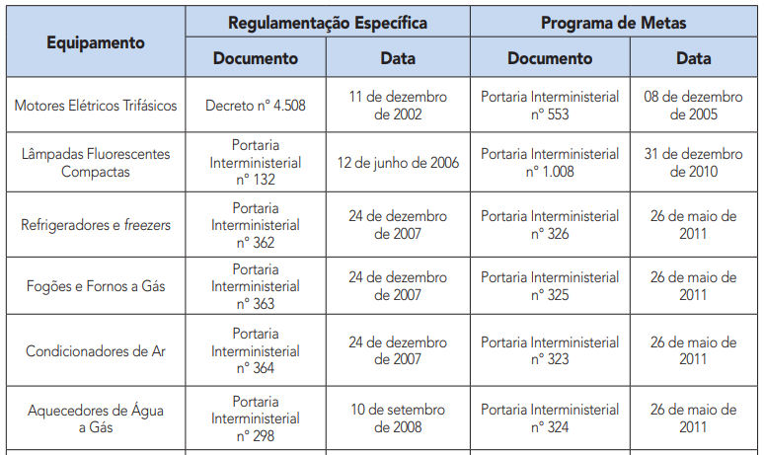
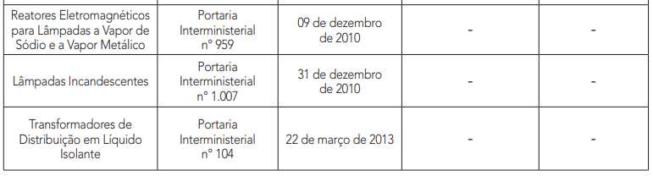
Introdução

Slide 5
PROCEL Educação nas IESS
Fornecer visão clara da situação energética do País
Disseminar disciplinas de Conservação e uso Eficiente de Energia
Consolidação de mudança de hábitos

Slide 6
Definições
O que é energia?
  Segundo Aristóteles – realidade em movimento
Acepção moderna cunhada no século XIX junto com a Termodinâmica:
Energia é a medida da capacidade de realizar trabalho
Em 1872, James Clerk Maxwell definiu:
Energia é aquilo que permite uma mudança na configuração de um sistema, em oposição a uma força que resiste à esta mudança
Boa parte das leis físicas são no fundo leis básicas do fluxo energético
  Leis de conservação e dissipação

Slide 7
Definições
Potência é a velocida na qual a energia é produzida ou consumida
  Conceito importante em processos humanos e econômicos
Exemplo: motor elétrico 1 kW, funcionando por 10 horas consome a mesma energia que um motor de 10 kW durante 1 hora. Os efeitos são os mesmos?
Tempo é extremamente importante, assim a potência também é

Slide 8
Formas de Energia
Diversas formas, que podem ser convertidas entre si
Calor – fluxo energético decorrente de diferença de temperatura. Processo desordenado
Trabalho – todo processo análogo à elevação de um peso. Processo Ordenado

Slide 9
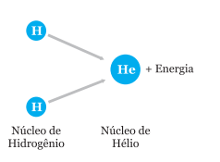
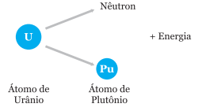
Formas de Energia
Energia nuclear – resultado da fusão de núcleos de átomos
  Sol utiliza átomos de hidrogênio
  Difícil controle
  Ogivas Nucleares
Energia atômica – resultado do processo de fissão de átomos pesados (urânio, plutônio, tório)
  Controlável
  Usinas de energia, mover navios e submarinos
  Bombas atômicas

Slide 10
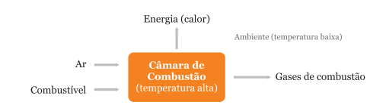
Formas de Energia
Energia Química - Reações químicas e da liberação de energia acumulada nas ligações
  Combustão
  Pilhas
  Alimentos

Slide 11

Formas de Energia
Energia Elétrica – mais frequentemente associada a circulação de cargas elétricas
  Produto da potência pelo período de tempo
  V e I correspondem respectivamente à tensão entre fases e à corrente em uma das fases.
Energia Térmica – Radiação térmica e energia interna
Energia Mecânica – Potencial ou Cinética
Energia Magnética – energia acumulada no campo magnético

Slide 12
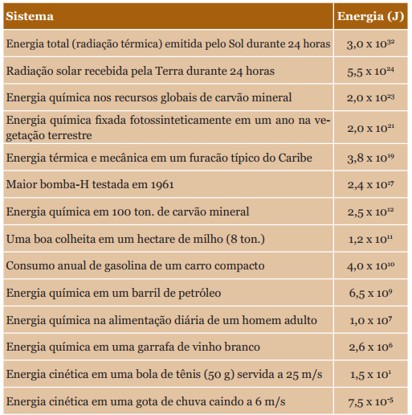
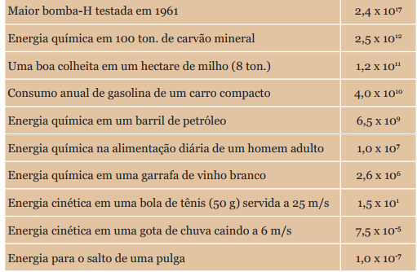
Energia disponível em sistemas reais

Slide 13
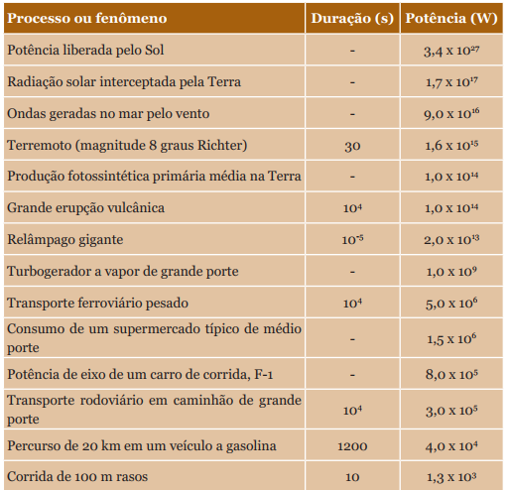
Energia disponível em sistemas reais

Slide 14

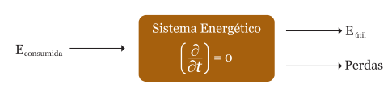
Leis de Conversões Energéticas
Interconversão
Lei da Conservação de energia

Slide 15
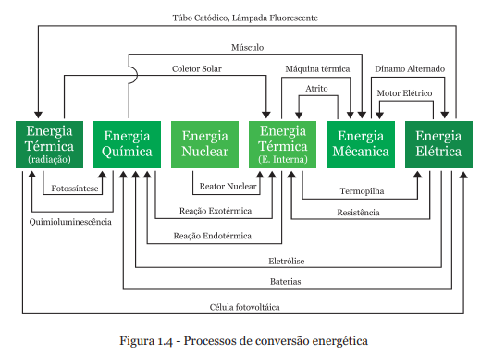
Leis de Conversões Energéticas

Slide 16

Leis de Conversões Energéticas
η – desempenho ou eficiência energética
Lei da Dissipação da Energia – conversão de parte da energia em calor

Slide 17
Exercícios
1. O que é eficiência energética?
2. O que é energia?
3. Cite medidas governamentais de eficiência energética.
4. Por que economizamos energia?
5. Cite dois tipos de energia.
6. Um motor de potência de 1kW, possui o rendimento de 86%. Calcule as perdas do equipamento e a energia útil.
7. Um motor de 745,7 W (1 hp) é responsável por um trabalho de 700 J/s . Calcule as perdas do motor e sua eficiência energética.

Slide 18
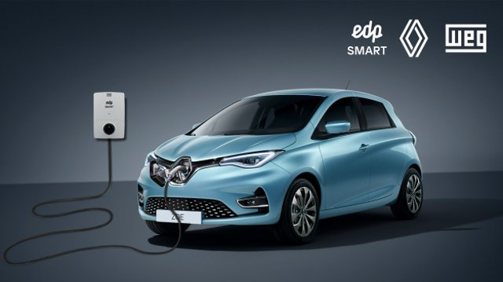
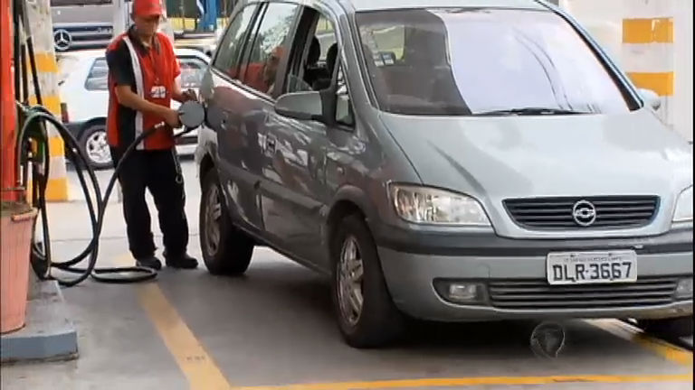
Você Sabia?
Carros elétricos possuem uma eficiência entre 80-90% enquanto os comum, movidos a combustão, 20-40%

Slide 19
Recursos Energéticos
Reservas ou Fluxo de Energia disponíveis na Natureza
Recursos não renováveis x Renováveis
Não renováveis Fósseis – petróleo, carvão mineral, gás natural
  Não renovável
Renováveis – eólica, ondomotriz, maremotriz, hidráulica, fotovoltaica e biomassa
  Ciclos naturais

Slide 20
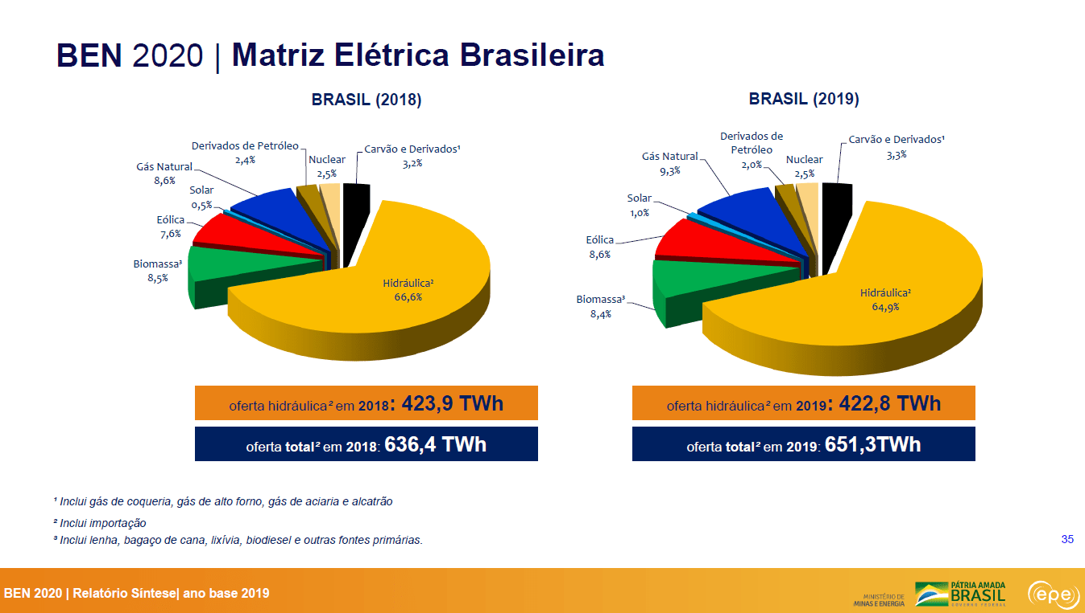
Recursos Energéticos

Slide 21
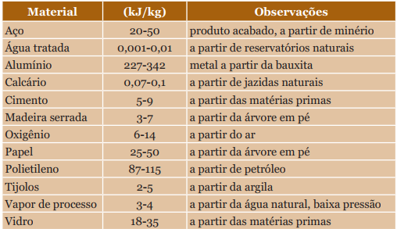
Terminologia Energética
Energia direta – fluxos físicos de energia
Energia indireta – também chamada embutida, é o custo energético

Slide 22
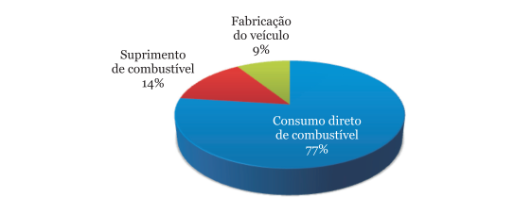
Terminologia Energética
Consumo de energia no ciclo de vida
  Da construção ao descarte

Slide 23
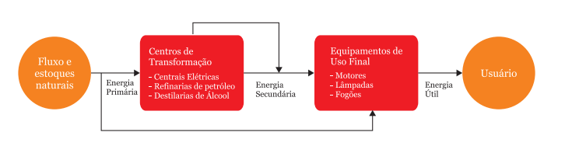
Terminologia Energética
Tipos de energia de acordo coma posição na cadeia de processos
Energia Primária – hidráulica, petróleo, lenha. Pode ser usada ou convertida em outra
Energia Secundária – resultante do processo de conversão e transformação. Eletricidade, derivados de petróleo, álcool, carvão vegetal etc.
Energia Útil – forma de energia realmente demandada pelo usuário. Iluminação, potência mecânica, calor de alta e baixa temperatura, etc.

Slide 24

Terminologia Energética
Demanda - potência (kW)
Consumo – energia (kWh)
Fator de Carga (FC) – relação entre potência média consumida e a máxima requerida.
  Residenciais ~10%
  Industriais ~ 90% +

Slide 25



Terminologia Energética
Margem de reserva – avalia a folga da potência de suprimento de energia
Disponibilidade – fração de tempo total que se espera contar com dado sistema
Confiabilidade – fração de tempo esperado para utilizar dado sistema

Slide 26
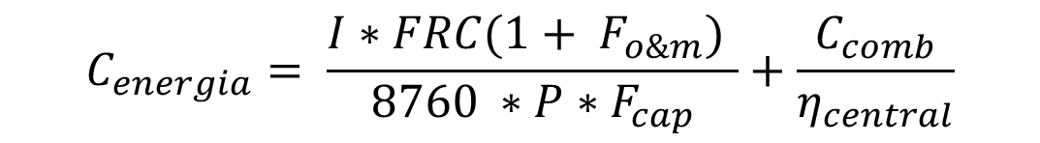
Terminologia Energética
Custo de Energia (U$/kwh) – custos incorridos para geração de uma unidade de energia
I é o investimento, FRC fator de recuperação de capital, Fo&m a fração do investimento que corresponde ao custo de operação e manutenção, P capacidade instalada, FC fator de capacidade (similar ao fator de carga), Ccomb é o custo de combustível e ηcentral é eficiência da planta.
$$C_{energia}= \frac{I∗FRC(1+ F_{o\&m}) }{8760 ∗P∗F_{cap}}+\frac{C_{comb}}{η_{central}}$$

Slide 27

Terminologia Energética
Fator de recuperação de capital (FRC) pode ser calculado:
I é a taxa de juros anual, n é o número de prestações
$$FRC=\frac{i{(1+i)}^{n}}{{(1+i)}^{n}−1}$$

Slide 28
Exercícios
O que são recursos energéticos?
Quais os tipos de recursos energéticos? Exemplifique
O que é energia direta? E energia indireta?
O que é Energia primária, secundária e útil?
Uma usina de energia renovável de 24 kW está sendo construída. O custo total é de US$ 1.600.000 , sua operação e manutenção é 6% do custo total. Se o fator de capacidade é 0,23, calcule a energia anual produzida pela usina.
Com os dados da questão anterior, calcule o custo de energia mínimo desta usina para um Fator de Recuperação de Capital igual a 0,096. R:3.37 US$/kWh

Slide 29
Exercícios
7. Uma usina de energia renovável de 72 kW está sendo construída. O custo total é de US$ 3.600.000 , sua operação e manutenção é 5% do custo total. Se o fator de capacidade é 0,32, calcule a energia anual produzida pela usina.
8. Com os dados da questão anterior, calcule o custo de energia mínimo desta usina para um Fator de Recuperação de Capital igual a 0,096. R: 1.8 US$/kWh
9. Calcule o Fator de Recuperação de Capital (FRC) para uma taxa de 5% ao ano em um financiamento de 15 anos.

